Slide 1
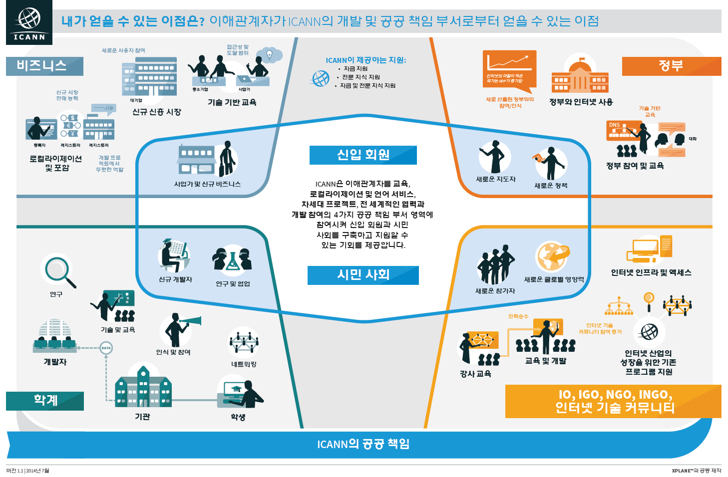

Slide 2

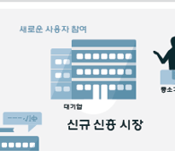
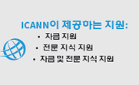
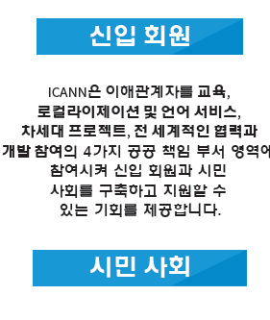


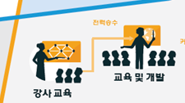
→ 1) ICANN의 ‘개발 및 공공책임 부서’로 부터 얻을 수 있는 이점은?
2)
2)신규 및 이머징 마켓
정부와 인터넷 6)이용
5)
자금
전문지식
자금 및 전문지식
3)새로운 이용자 참여
3)
신입회원
7) ICANN의 개발 및 공공책임 부서는
이해관계자 교육,
현지화 및 언어서비스,
차세대 프로젝트,
글로벌 협력과 개발 참여를 통해
신입회원과 시민사회를 구축하고 지원할 수 있는 기회를 제공합니다.
4)
4) 현지화 및 포함
전력승수 -> 8) 능력 배가
9) 국제기구(IOs), 정부간 국제기구(IGOs), 비정부기구(NGOs), 비정부간 국제기구(INGOs),
인터넷기술커뮤니티

